Slide 1
SPECIFIČNOST METABOLIZMA U RAZLIČITIM NUTRITIVNIM I HORMONSKIM STANJIMA

Slide 2
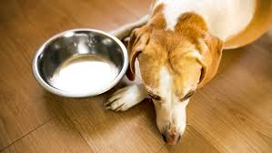
GLADOVANJE
Prva faza gladovanja/ nakon resorpcije hrane
Ako postoji mogućnost većina tkiva radije koristi MK kao izvor E
Acetil KoA dobijen tokom beta oksidacije MK inhibira glukolizu.
Inhibitorni efekat beta oksidacije na glikolizu je moguć samo onda kada ima MK u višku (Štedi se glukoza)
MK su izvor E i onda kada se potroše depoi glikogena

Slide 3
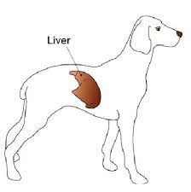
Srednja faza gladovanja
Potrošeni depoi glikogena
Jedini izvor glukoze je glukoneogeneza u jetri
Kada se iscrpi oksalacetat za potrebe glukoneogeneze počinje sinteza ketonskih tela
Korijev i glukoza/alanin ciklus izvori prekursora glukoneogeneze
Glukoneogeneza iz aminokiselina - izražena

Slide 4
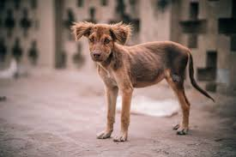
Gladovanje se nastavlja....
Sa nastavkom gladovanja intenzivira se sinteza acetonskih tela koji mogu da se koriste kao izvor E. U krajnjoj nuždi i mozak može da koristi ketonska tela za E

Slide 5
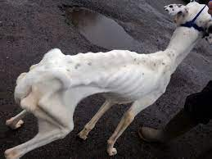
Poslednja faza gladovanja
Metabolički putevi koji koriste glukozu su zatvoreni
Koriste se ketonska tela
Ketonurija= acidoza
Glutamin se kataboliše u cilju puferizovanja organizma, a C skelet glutamina se koristi za glukoneogenezu
Glukoneogeneza u bubrezima izraženija nego u jetri

Slide 6
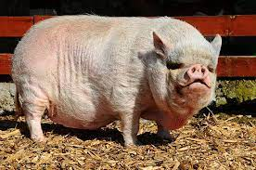
GOJAZNOST/TOV
Odnos unosa E i potrošnje E
Kada su depoi glikogena popunjeni dolazi do sinteze MK i njihovog deponovanja u masnom tkivu (adipociti)
Kompleksna hormonska kontrola regulacije metabolizma i apetita
Apetit pod kontrolom hormona GI trakta

Slide 7
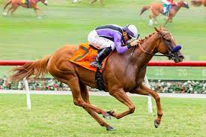
METABOLIZAM TOKOM FIZIČKOG NAPORA/MIŠIĆNA AKTIVNOST
Kratkotrajna mišićna aktivnost- anaerobni metabolizam glukoze do laktata
Dugotrajni mišićni rad- aerobni katabolizam MK. E se dobija iz beta oksidacije

Slide 8
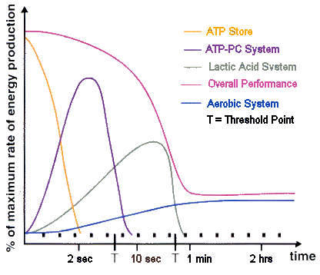
Energetski metabolizam tokom napora
1-4s anaerobni ATP (mišići)
4-10s anaerobni ATP + CP
10-45s anaerobni ATP + CP + glikogen
45-120s anaerobni glikogen+ laktat
120-240s anaerobni + aerobni glikogen + laktat
240-600s aerobni glikogen + masne kiseline

Slide 9
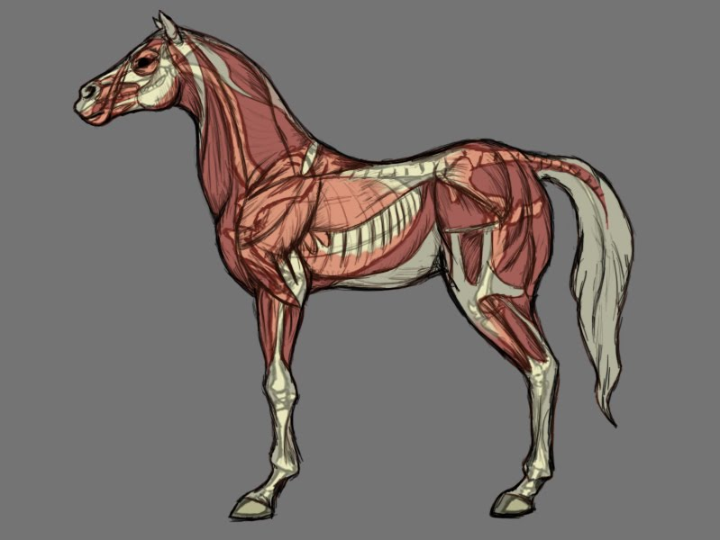
Razlike u metabolizmu između različitih mišićnih vlakana
Bela mišićna vlakna
Crvena mišićna vlakna
Bogata glikogenom
Slabiji kapilarni krvotok
Manje mitohondrija
Siromašnija u glikogenu
Bogat kapilarni krvotok
Mitohondrije su brojne i sa izraženim naborima

Slide 10
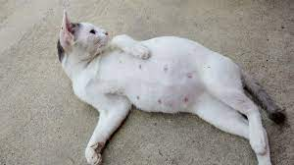
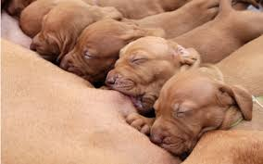
Specifičnosti metabolizma tokom graviditeta i laktacije
Fetus kao izvor E koristi glukozu, ali može i ketonska tela, Ak i laktat
MK ne mogu da prođu kroz placentu. Zbog steroidnih hormona tokom graviditeta dolazi do pojave rezistencije na insulin
Nakon obroka brže se razvije hipoglikemija

Slide 11
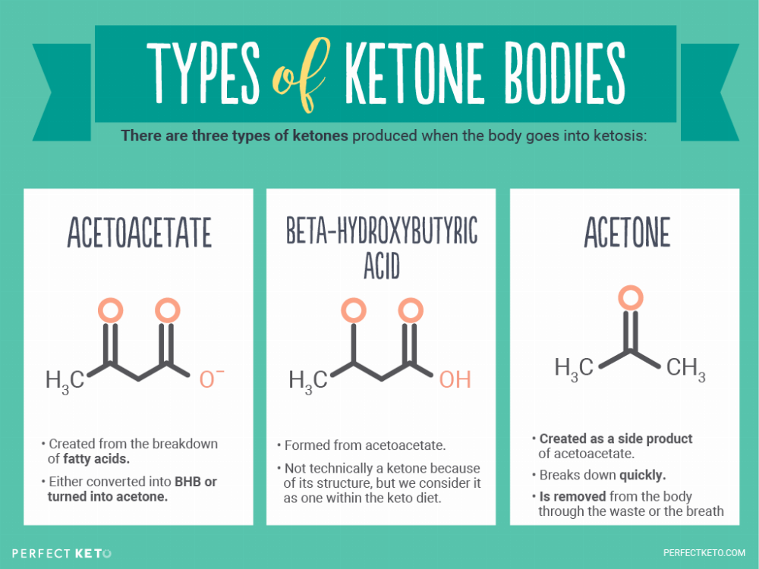
INSULINSKA REZISTENCIJA perifernih tkiva predstavlja ključnu metaboličku pojavu tokom graviditeta kuja i mačaka.
Progesteron i hormon rasta (GH) predstavljaju glavne okidače ove pojave.
Nakon obroka fetusi brzo preuzimaju i troše glukozu i aminokiseline, dolazi do pada koncentracije insulina i porasta glukagona. Ova metabolička pojava dovodi do porasta lipolize i posledične ketogeneze
KETOGENEZA 3x veća tokom graviditeta!!!
Značaj adekvatne snabdevenosti gravidne ženke UH i glukoplastičnim molekulima!!!

Slide 12
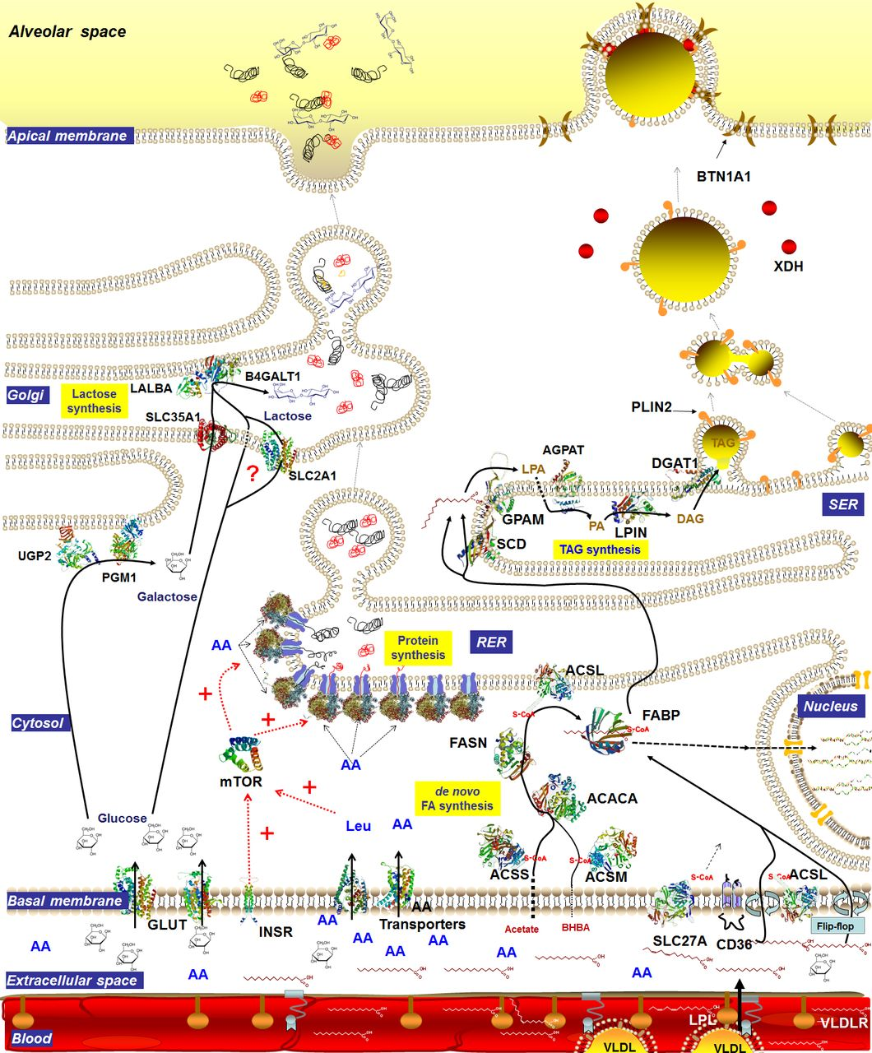
LAKTACIJA Mlečna žlezda aktivno sintetiše: 1. šećer-laktoza 2. proteine (kazein, laktoglobuline) 3. masne kiseline-TAG
Specifični proteini mleka
9x više masti
90x više šećera
5x više K
13x više Ca
10x više P
(Cotea C. Special Histology. Tehnopress ,Publishing House, Iaşi. 2005)

Slide 13
SINTEZA MLEČNOG ŠEĆERA – LAKTOZA (glukoza+galaktoza)
Ml žl preuzima glukozu iz krvi majke, sintetiše laktozu uz utrošak energije
Glukokinaza
Izomeraza
Glukoza
Glukoza
Glukoza
Uridin
difosforil
glukoza
fosforilaza
Pasivni transport
glukoze
glukoza
Goldži, sekretorna vezikula
UDP-galaktoza
4-epimeraza
Glukoza
galaktoza
Laktoza
Galaktoza
Laktoza sintetaza
Galaktozil transferaza+α laktalbumin
Aktivni transport
UDP galaktoze

Slide 14
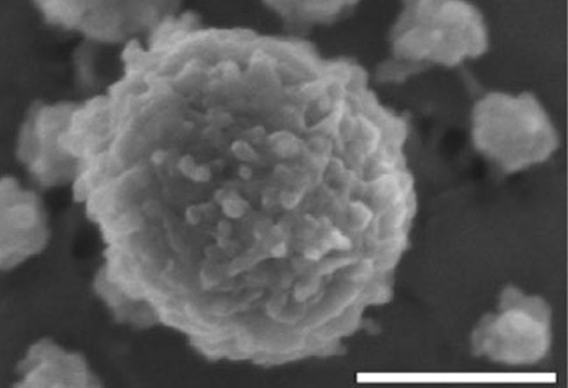
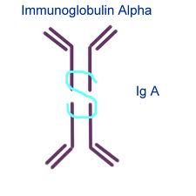
Sinteza proteina mleka
U mlečnoj žlezdi se sintetišu specifični proteini mleka:
Kazein (K : La+Lg 70:30 do 50:50)
Imunoglobulini (IgA i IgM)
AK za sintezu proteina mlečna žl. preuzima iz cirkulacije kuje
Neophodno prisustvo esencijalnih aminokiselina u krvi majke: arginin, histidin, izoleucin, leucin, lizin, metionin, fenilalanin, triptofan, treonin, valin
(značaj KVALITETNE ishrane kuje)
Proces sinteze proteina troši energiju (ATP)

Slide 15
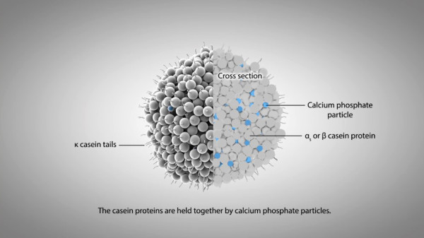
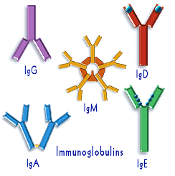
Kazein Ig A, IgM i laktoalbumini
Kazein- složen protein (fosfoproteini i glikoproteini)
Vezuje za sebe Ca i P
Bogat esencijalnim AK (histidin, metionin, fenilalanin)
Laktoglobulini (IgA i IgM) – zaštita od infekcije. Sekretorni IgA prisutan na sluzokožama kao prva Ig linija odbrane
Bogati leucinom, izoleucinom i valinom

Slide 16
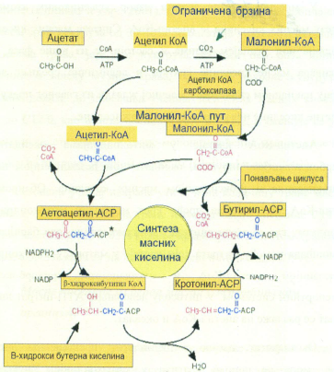
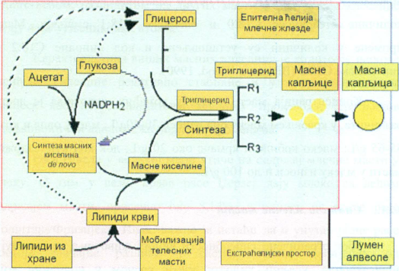
Sinteza masti mleka
Masne kiseline mleka potiču iz cirkulacije kuje ili iz sinteze u samoj mlečnoj žl.
Početno jedinjenje za sintezu mk- acetil-KoA
(potiče iz masti, proteina ili šećera)

